Slide 1
Východní severosemitské jazyky
východosemitské jazyky
  eblajština
  akkadština
společné rysy
geografické vymezení
chronologické vymezení
písmo

Slide 2
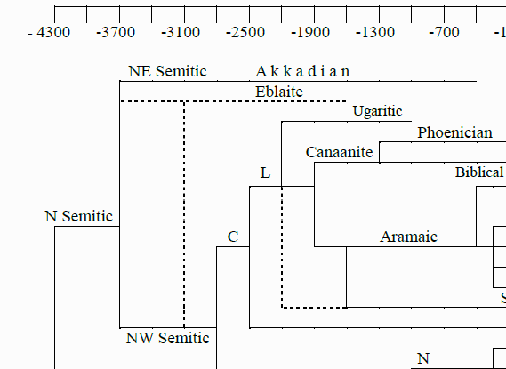
Eblajština
dochované texty
specifická funkce
problémy s lingvistickým zařazením

Slide 3

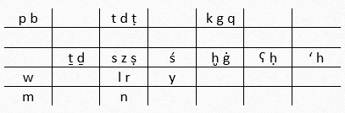
Eblajština
fonologie
  vokalický inventář
  konsonantický inventář
gramatika
  nominální flexe
  verbální flexe

Slide 4
Akkadština
od 3000 BC do zhruba 600 BC
  liturgicky do 100 AD
od 2000 BC dva dialekty
shrnutí situace
dochované texty
specifika

Slide 5
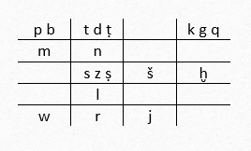

Fonologie
vokalický inventář
konsonantický inventář

